Slide 1
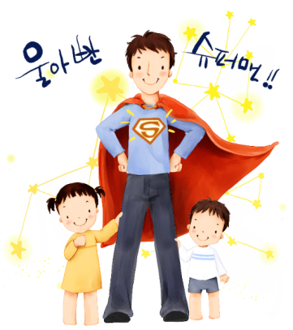
快乐父亲节主题班会
宣讲人：PPT818 时间：20XX.XX

Slide 2
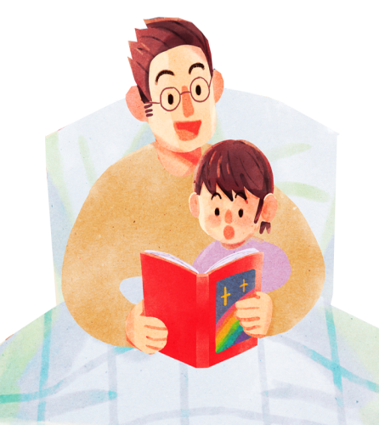
目
录
CONTENTS
01
父亲节由来
02
有一种爱叫父爱
03
课堂调查
04
孝敬父母从现在做起

Slide 3
01
父亲节由来
thanksgiving father‘s day theme class meeting thanksgiving father's day theme class meeting

Slide 4
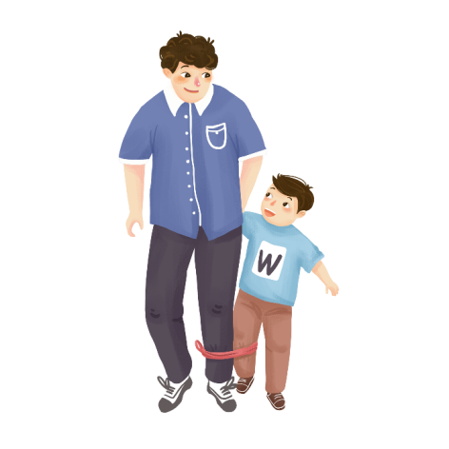
父亲节的由来
父亲节（FATHER'S DAY）
顾名思义是感恩父亲的节日。约始于二十世纪初，起源于美国，现已广泛流传于世界各地，节日日期因地域而存在差异。最广泛的日期在每年6月的第三个星期日，世界上有52个国家和地区是在这一天过父亲节。节日里有各种的庆祝方式，大部分都与赠送礼物、家族聚餐或活动有关。

Slide 5
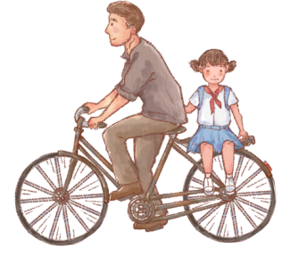
父亲节的由来
既然有母亲节，为什么不能有父亲节呢? 多德夫人和她的5个弟弟早年丧母，他们由慈爱的父亲一手养大的。许多年过去了，姐弟6人每逢父亲的生辰忌日，总会回想起父亲含辛茹苦养家的情景。在拉斯马斯博士的支持下，她提笔给州政府写了一封措辞恳切的信，呼吁建立父亲节，并建议将节日定在6月5日她父亲生日这天。州政府采纳了她的建议，仓促间将父亲节定为19日，即1909年6月第3个星期日。翌年，多德夫人所在的斯波堪市正式庆祝这一节日 ，市长宣布了父亲节的文告定这天为全州纪念日。
以后，其他国家也庆父亲节并沿用至今。

Slide 6
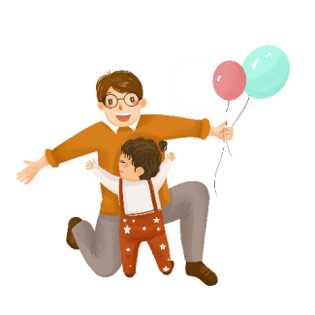
父亲节的由来
父亲节并非“泊来”的节日，中国也有自己的父亲节，中国的父亲节起源，要追溯到民国时期，1945年8月8日
上海发起了庆祝父亲节的活动，市民立即响应，抗日战争胜利后，上海市各界名流联名请上海市政府转呈中央政府，定“爸爸 ”谐音的8月8日为全国性的父亲节，在父亲节这天
佩带鲜花，表达对父亲的敬重和思念。

Slide 7
父亲节的由来
在美国，父亲节当天早餐一般是由子女们来做，父母可以继续睡觉，不必早起。由子女们做好早餐拿到床前给父母亲食用。此外，在美国儿女也会给父亲寄贺卡，买领带、袜子之类的小礼品送给父亲，以表达对父亲的敬
在父亲节这一天，凡是父亲已故的美国人都会佩戴一朵白玫瑰，而父亲在世的美国人则佩戴红玫瑰。在宾夕法尼亚，人们也会用蒲公英向父亲表示致意而在温哥华，人们选择佩戴白丁香。

Slide 8
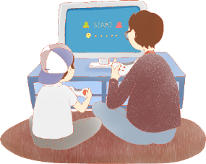
父亲节的由来
在日本父亲节时，女儿一般会念感谢信给父亲。她们会和父亲团聚，给父亲送上礼物和祝福。在日本，不管是已经出嫁的还是待字闺中的女儿，一般要给父亲写一封挚爱和祝福的信，将这封信捧到父亲面前，大声念给父亲听，感谢父亲的生身和养育之恩。
日本的洗浴文化历史久远，泡澡对日本人来说是一种享受。因此父亲节这一天，女儿们要亲手给泡澡的父亲搓搓背，也是给父亲最大的温暖一种方式。

Slide 9
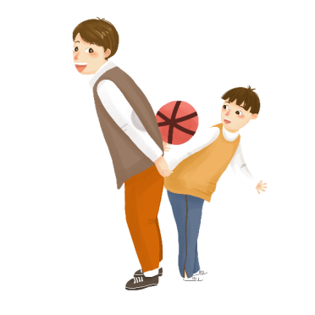
父亲节的由来
在德国的父亲节这一天，嗜酒的德国父亲们可以想喝多醉就喝多醉，而且回家之后媳妇不许管。一些小镇上的男人一早推着载满大木桶装的啤酒小车出门，碰上谁就和谁喝，直至醉倒在街上

Slide 10
02
有一种爱叫父爱
thanksgiving father‘s day theme class meeting thanksgiving father's day theme class meeting

Slide 11
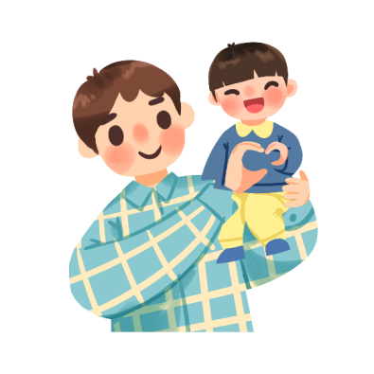
有一种爱叫父爱
我该用何种方式表达我对您的爱呢，父亲?
有一个人，拥有宽厚的肩膀，能撑起我们，顶起整片天
有一种爱，无边无垠，不求回报，却总能让我们心痛
哀哀父亲，育我劬劳
这种爱就是父爱
孝子之至，莫大乎尊亲
尊亲之至，莫大乎以天下养
这个人就是父亲

Slide 12
有一种爱叫父爱
父爱是无言的
记得儿时的我
喜爱画画每当我看到
别的小孩子
握着五颜六色的彩笔时
便告诉父亲我也想画画
于是父亲为我买来很多彩笔
任我开心地趴在桌子上涂鸦
记得儿时的我喜爱拉琴
梦想成为一名优雅的音乐家
于是父亲为我买来迷你型小提琴
可是我却把它弹坏
然而父亲没有生气
他为我买来更好的小提琴

Slide 13
有一种爱叫父爱
我在家常说：
我回来了！
知道了，知道了。
烦不烦啊……
吃什么啊今天？
走了啊！
……
父母常说：
好好学习啊。
累不累啊？
早睡啊。
……

Slide 14
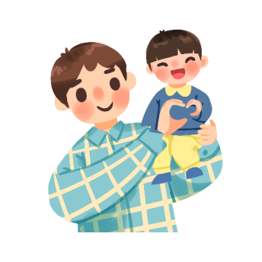
有一种爱叫父爱
母亲的爱是温和的，她用她的仁慈和善良滋润着我们的心田。父亲的爱是默默无闻的，他像一棵参天的大树，为我们遮挡风雪和严寒。他像夜晚的一盏明灯，给我们带来光明和温暖。
节日PPT模板 http://www.1ppt.com/jieri/

Slide 15
03
课 堂 调 查
thanksgiving father‘s day theme class meeting thanksgiving father's day theme class meeting

Slide 16
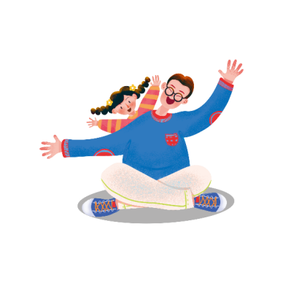
你对父亲的了解有多少？
课堂调查
你的父母多少岁？
你的父母是什么时候的生日？
你父母穿什么码数的鞋？
你父母喜欢吃什么？
你的父母喜欢什么颜色？
你的父母……
同学们，你能答上几个？

Slide 17
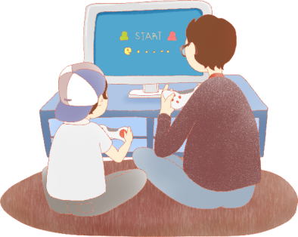
课堂调查
爸爸最爱说的口头禅是什么？
难度
爸爸的身高和体重你知道吗？
难度
爸爸最爱吃的是什么菜？
难度

Slide 18
课堂调查
爸爸穿多大码的鞋子？
难度
爸爸的出生年份？生日是那一天呢？
难度
爸爸最大的爱好是什么？
难度

Slide 19
04
孝敬父母从现在做起
thanksgiving father‘s day theme class meeting thanksgiving father's day theme class meeting

Slide 20
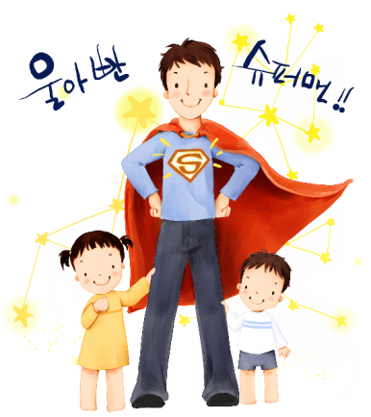
孝敬父母从现在做起
其实孝敬父母并不需要我们以后轰轰烈烈的去为他们做什么大事，而是要求我们从现在做起从点滴做起；动一动手，搬一把椅子给他们歇歇；动一动嘴，说一句真诚温暖的话语。其实就是这么简单。

Slide 21
孝敬父母从现在做起
老师说
冰心说
当我爱次
离家去远地上学的时候
母亲
一个劲儿地牵着我的手
在我耳边唠叨
父亲
则是跑到
为我准备
世界上最关心你们的
不是朋友
而是父母
回家握握他们的手吧
你会发现
他们的手很粗糙

Slide 22
孝敬父母从现在做起
向父亲致敬
父亲您一生受尽劳累信念只有一个,为儿女谋幸福！
父爱就如一株玫瑰无私地吐着它那清新的芬芳
在这感恩节里祝愿父亲
愿他心想事成笑口常开

Slide 23
演示完毕感谢您的观看
快乐父亲节主题班会
宣讲人：PPT818 时间：20XX.XX

